Slide 1
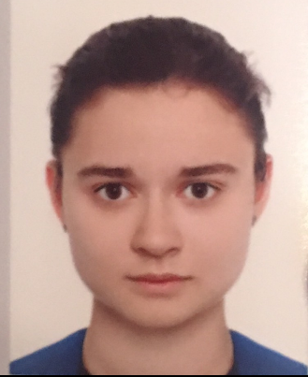
«БРАТИ ПЛЕВАКИ. ПАТРІОТИ І ЛИЦАРІ ДУХУ»
Проект підготувала:
Михайличенко Злата, учениця 8-б класу
спеціалізованої економіко-правової школи приватного
вищого навчального закладу «Харківський гуманітарний
університет «Народна українська академія», м. Харків
Науковий керівник: Тарасенко Вадим Степанович, вчитель історії та географії

Slide 2
ОБʼЄКТ ДОСЛІДЖЕННЯ: РОДИНА ПЛЕВАКІВ ЗІ СЛОБОДИ ДВОРІЧНОЇ КУПʼЯНСЬКОГО ПОВІТУ ХАРКІВСЬКОЇ ГУБЕРНІЇ
Мета дослідження: вивчити основні віхи життя і діяльності братів Плеваків: Петра, Миколи, Семена і Олександра; дослідити їх участь у подіях Національної революції 1917 – 1921 років та в процесі українізації; а також на прикладі родини Плеваків зʼясувати, як вплинула радянська тоталітарна система на долі учасників визвольних змагань.

Slide 3
ПЕТРО АНТОНОВИЧ ПЛЕВАКО
Член Української Центральної Ради, директор департаменту залізничного транспорту Міністерства шляхів УНР, заступник голови Українського комітету залізничників. В 1919 році емігрував до Франції. В еміграції опікувався розвитком української діаспори, зібрав і видав матеріали про діяльність свого брата, педагога, літературознавця і бібліографа Миколу Антоновича Плевака. Автор біографії М. А. Плевака.

Slide 4
СЕМЕН АНТОНОВИЧ ПЛЕВАКО
Був вояком армії УНР, зі зброєю в руках відстоював незалежність України. Після поразки Директорії УНР залишився в Україні. Зазнав переслідувань, був репресований радянською владою. Загинув у нацистському концтаборі під час Другої світової війни.

Slide 5
МИКОЛА АНТОНОВИЧ ПЛЕВАКО - ІСТОРИК ЛІТЕРАТУРИ, БІБЛІОГРАФ, ПЕДАГОГ
Народився 27 листопада 1890 року у слободі Дворічній. Закінчив 2-гу чоловічу гімназію у Харкові, потім історико-філологічний факультет Харківського університету. Літературознавець, дослідник творчості Бориса Грінченка.
Був одним з лідерів українізації у Харкові. В 1917 році на базі Другої чоловічої гімназії організував Першу українську гімназію імені Бориса Грінченка.

Slide 6
Дитинство і юність Миколи Плевака 1) Брати Плеваки (1903 р.): Микола, Петро, Сашко 2) Гімназист Микола Плевако. 3) Микола Плевако – студент Харківського університету, з дружиною Євгенією

Slide 7
Приміщення, яке займала Перша Харківська українська гімназія імені Бориса Грінченка

Slide 8
Перший випуск Харківської української гімназії ім Б. Д. Грінченка (третій зліва у верхньому ряду – М. А. Плевако). 1919 р.

Slide 9
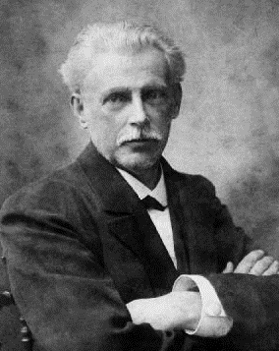
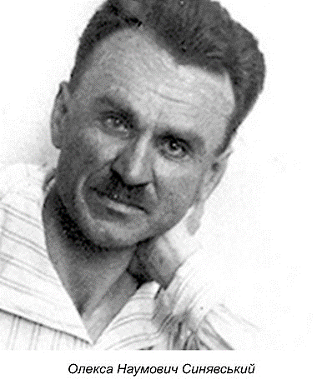
Викладачі Першої Харківської української гімназії імені Б. Грінченка: 1) Христина Олексіївна Алчевська - вчителька французької мови, поетеса; 2) Микола Федорович Сумцов - професор, історик, етнограф, педагог; 3) Олекса Наумович Синявський - професор, мовознавець, педагог

Slide 10
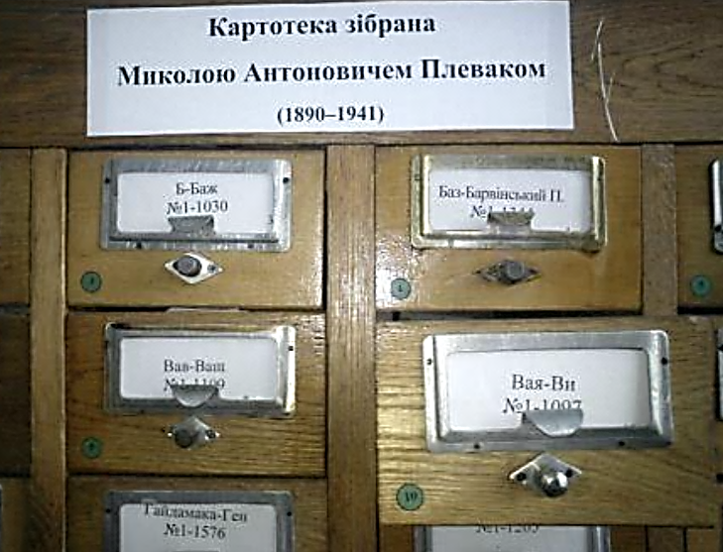
Наукова спадщина Миколи Антоновича Плевака

Slide 11
ОЛЕКСАНДР АНТОНОВИЧ ПЛЕВАКО - ГЕОГРАФ, ЕКОНОМІСТ, ДИТЯЧИЙ ПИСЬМЕННИК
Наймолодший з братів, теж був у складі армії УНР, воював проти більшовиків. Після періоду визвольних змагань став провідним фахівцем з історії цукрової промисловості України. Зазнав переслідувань з боку радянської влади. Кілька разів був заарештований, 26 років провів у таборах і тюрмах. Після реабілітації займатися науковою діяльністю вже не міг. Але за підтримки українського поета Максима Рильського став дитячим письменником. Писав оповідання про життя тварин.

Slide 12
Книги для дітей, написані Олександром Плеваком

Slide 13
Брати Плеваки Напис на фото: «Усі 4 брати. Зліва – Сашко, Петро, Семен та Микола Антонович. Літо 1918 року, м. Харків. Микола Антонович на той час був директором 1-ої в Харкові української гімназії ім. Б. Грінченка.

Slide 14
ВИСНОВКИ
Доля братів Плеваків є типовою для учасників визвольних змагань 1917 – 1921 років. Радянська влада вважала їх небезпечними навіть після своєї перемоги і не могла пробачити їм глибокі патріотичні почуття до України. Тому вже наприкінці 1920-х років почалося переслідування представників української інтелігенції, в першу чергу борців за незалежність України. Микола, Семен і Олександр Плеваки могли зробити набагато більше для своєї Батьківщини, якби не стали жертвами сталінських репресій. Брати Плеваки, як і тисячі інших патріотів, поклали своє життя заради того, щоб український народ мав свою державу. І ми маємо завжди памʼятати, якою ціною дісталася нам омріяна незалежність.

Slide 15
СПИСОК ВИКОРИСТАНИХ ДЖЕРЕЛ 1. Білокінь С. Плевако Микола Антонович / С. Білокінь // Довідник з історії України (А – Я) / за заг. ред. І. Підкови, Р. Шуста. – Вид. 2-ге, доопрац. і допов. – Київ, 2001. 2. Вірний. – К.: Веселка, 1978. – 197 с.: іл. 3. Державний архів Харківської області. – Ф. Р-921. – Оп. 1. – Спр. 14. – Арк. 9–10, 15, 23–24, 26–27. 4. Костюк Г. Доля вченого. Микола Антонович Плевако. Життя та діяльність // Костюк Г. Літературно-мистецькі перехрестя (паралелі) / Українська вільна академія наук (США); Інститут літератури ім. Т.Г.Шевченка НАН України. – Вашингтон; К., 2002. – С.33–70. 5. Крихітка. – К .: Веселка, 1969. – 174 с.: іл. 6. Національна бібліотека України імені В. І. Вернадського [електронний ресурс]. – Режим доступу: http://www.nbuv.gov.ua/node/2632 7. Сорочан Н. А. Перша українська гімназія у Харкові за часів Центральної Ради і Гетьманату П. Скоропадського // Харкову – 350 років: історичні аспекти та погляд на сучасні проблеми: Матеріали наук.-практ. конф. (Харків, 20 квітня 2004 р.). Ч.1./Харк. держ. наук. б-ка ім. В. Короленка; Уклад.: Е.І.Романова, Л.В.Хлєсткова. – Харків, 2004. – С.177–183. 8. Статті, розвідки й біо-бібліографічні матеріяли / Микола А. Плевако ; Українська Вільна Академія наук у США, 1961. – 808 с. : іл. 9. Цікаві вчинки тварин. – К.: Рад. школа, 1964. – 164 с.: іл. 10. Чабан М. Економіст і письменник Олександр Плевако // Моє Придніпров’я. Календар пам’ятних дат Дніпропетровської області на 2009 рік: Бібліограф. покажчик / Упоряд. І. Голуб.– Дніпропетровськ: ДОУНБ, 2008.– С. 115–117.
ДЯКУЮ ЗА УВАГУ!

